Slide 1
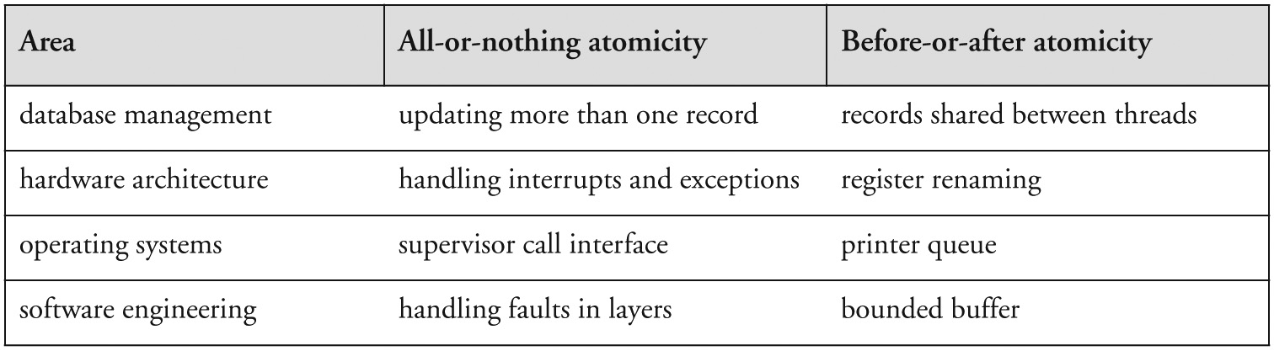

Slide 14
}

Slide 15
}
}

